Slide 1

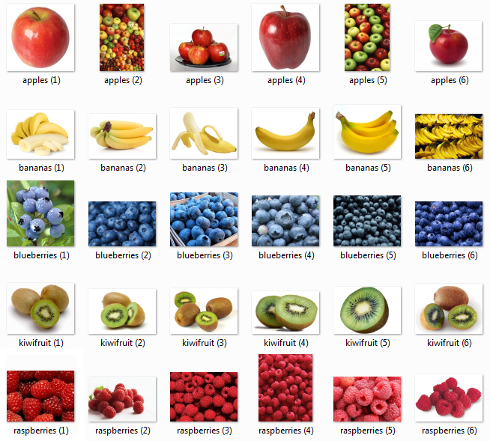
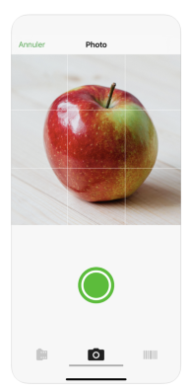
Déployez un modèle dans le cloud

Slide 2

Big Data
Les trois « V » du Big Data :
Volume
Vitesse
Variété

Slide 3

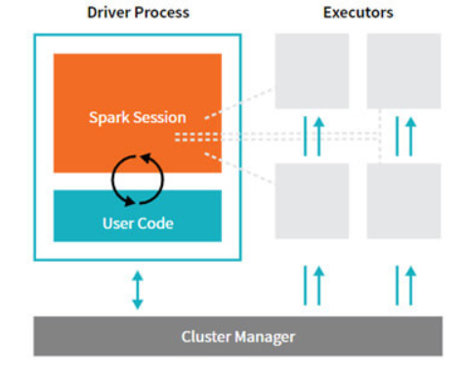
Choix techniques généraux retenus

Slide 4

Choix techniques généraux retenus
Utilisation du transfert learning avec MobileNetV2 :
rapidité d’exécution
faible dimensionnalité du vecteur de caractéristique

Slide 5
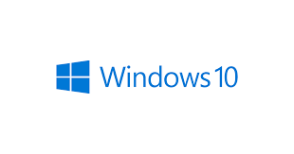



Déploiement sur le cloud
Environnement
Prestataire cloud
Solution technique EMR
Solution de stockage des données S3

Slide 6
Les différentes étapes
création d’une paire de clefs
upload de nos données sur S3
configuration du serveur EMR
création du tunnel SSH à l’instance EC2
connexion au notebook JupyterHub
exécution du code

Slide 7
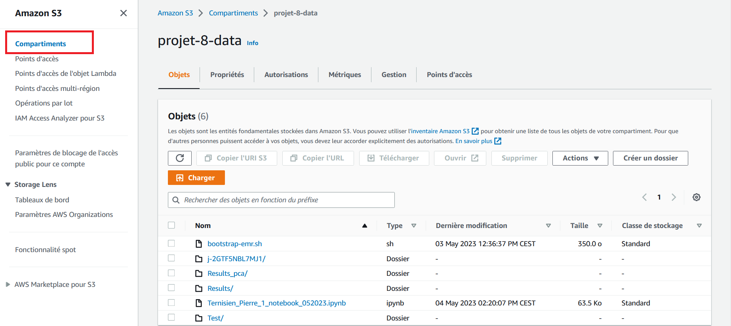
Upload de nos données sur S3

Slide 8
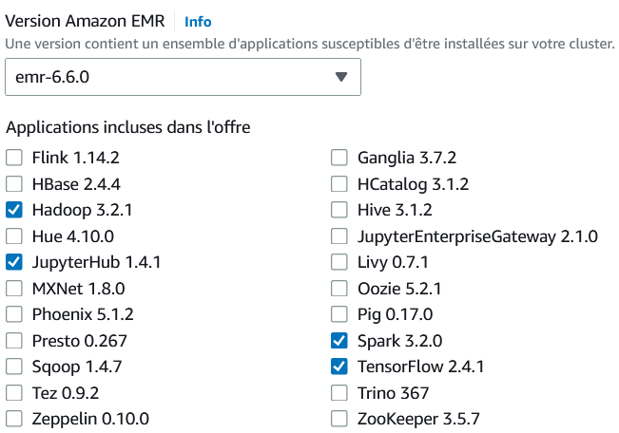
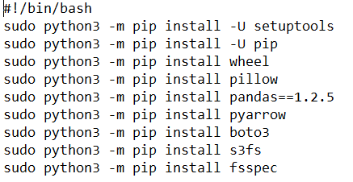
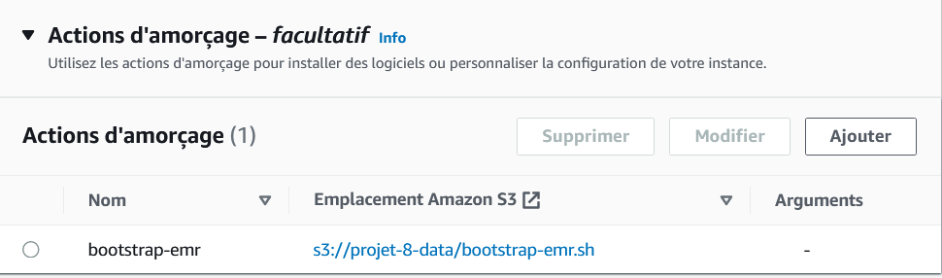
Configuration du serveur EMR

Slide 9
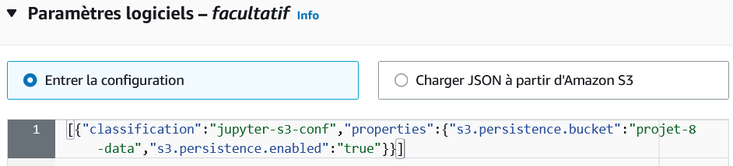
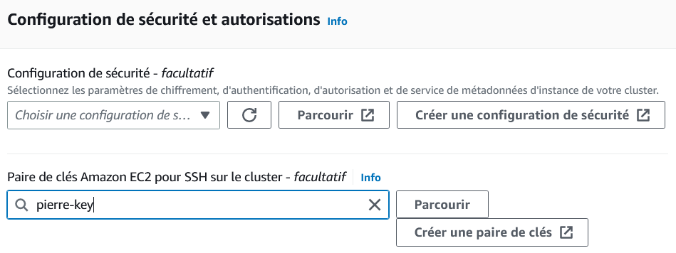
Configuration du serveur EMR

Slide 10
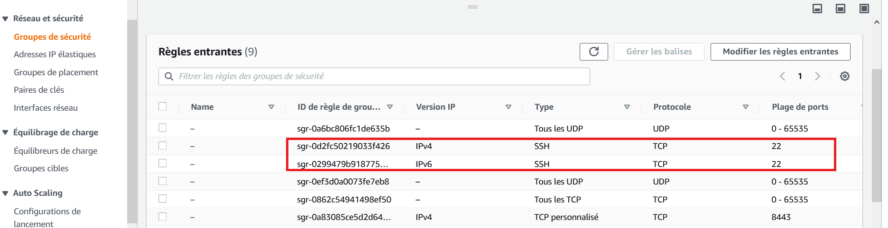
Création du tunnel SSH

Slide 11
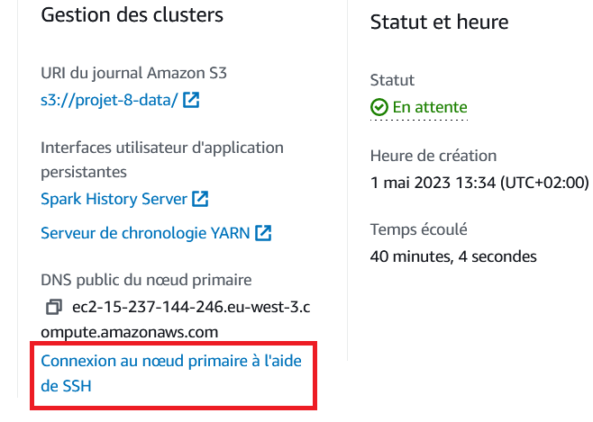
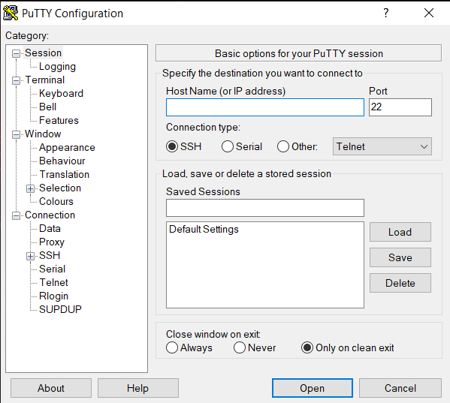
Création du tunnel SSH

Slide 12
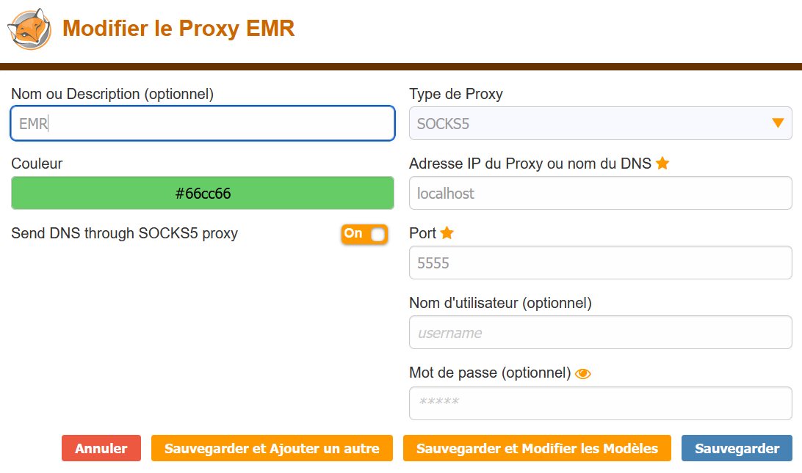
Création du tunnel SSH

Slide 13
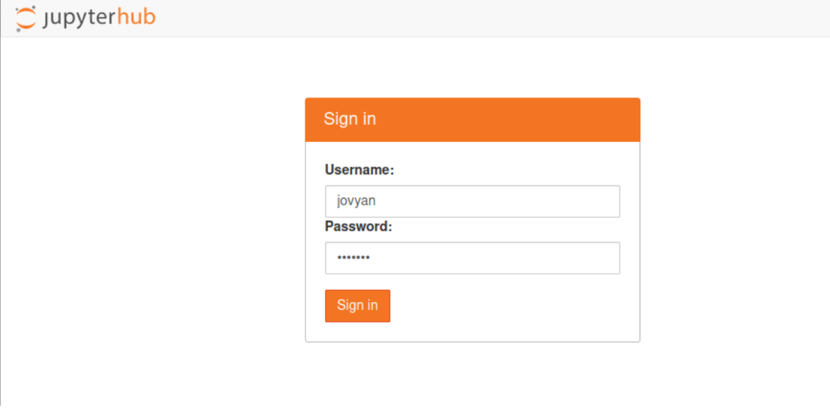
Connexion au notebook JupyterHub

Slide 14
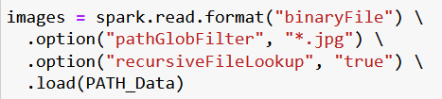
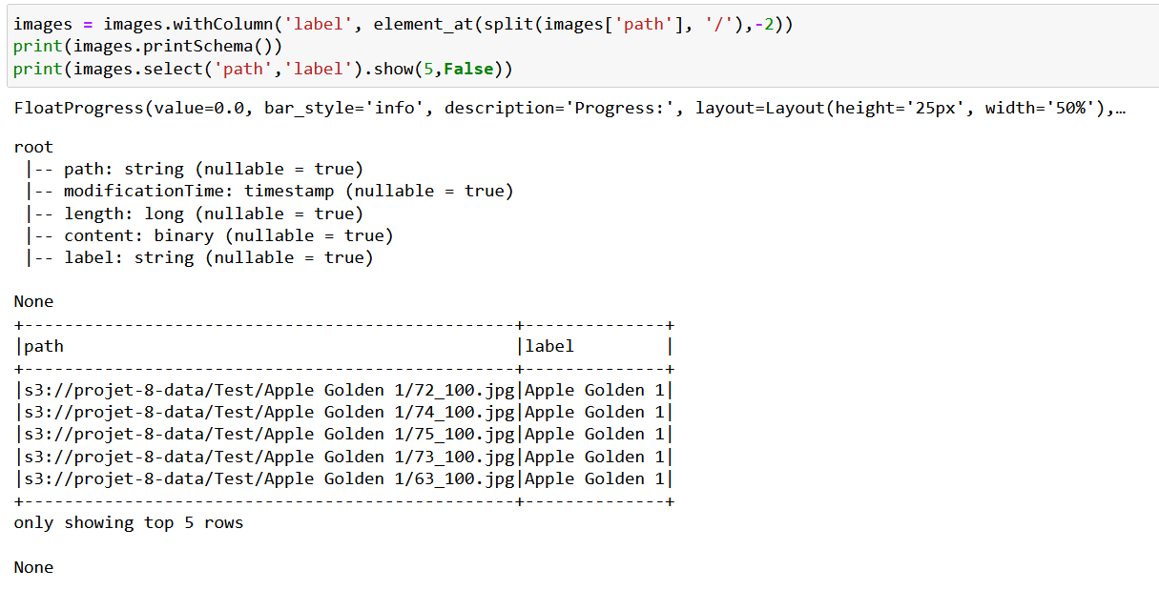
Chargement des données

Slide 15
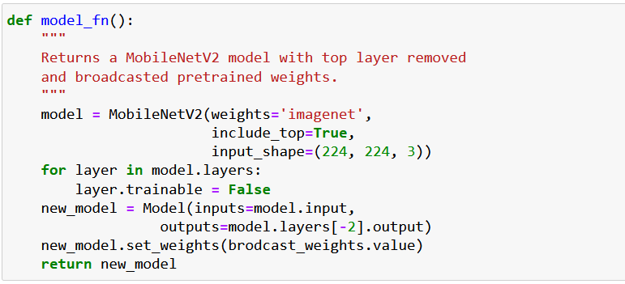
Préparation du modèle

Slide 16
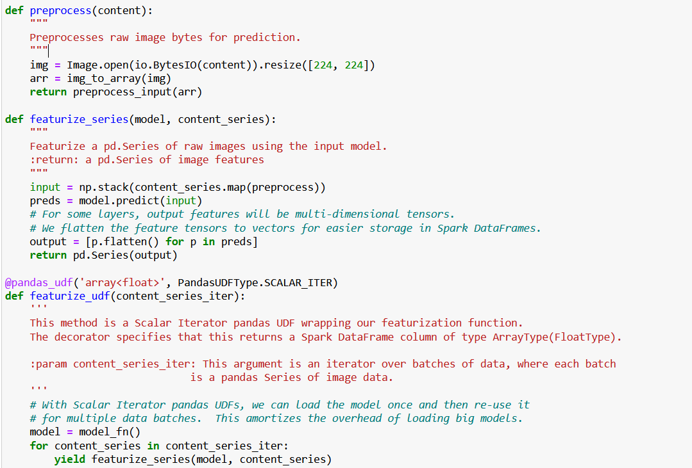
Définition du processus de chargement des images et application de leur featurisation à travers l'utilisation de pandas UDF

Slide 17
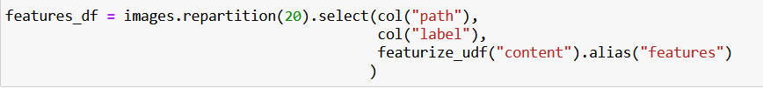

Exécution des actions d'extraction de features

Slide 18
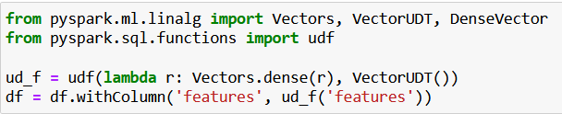
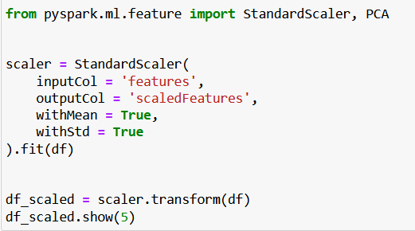
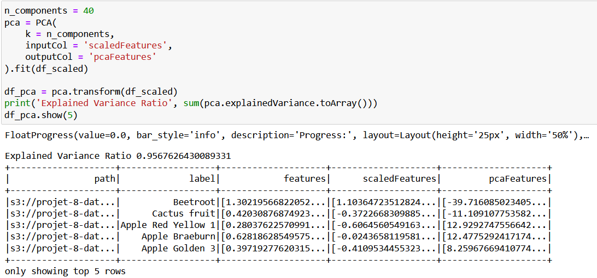
Réduction de données

Slide 19
Conclusion
  Enseignements :
Prise en main de Pyspark
Mise en place d’un environnement Big Data
Problèmes rencontrés :
Environnement Windows
Changement d’interface de AWS

